Slide 1
Памятник Мечникову
Работу выполнил ученик 3 «В» класса Мишко Павел

Slide 2
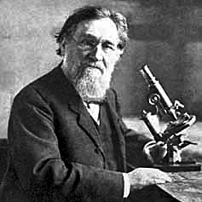
Кто такой Мечников?
Мечников Илья Ильич (1845-1916). Эмбриолог, микробиолог и патолог, лауреат Нобелевской премии (1908 г.). Именем Мечникова в 1919-1994 гг. называлась больница Петра Великого.

Slide 3
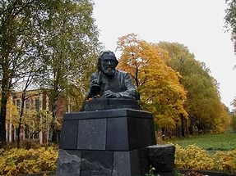
Памятник поставил Скульптор Шервуд Леонид Владимирович (1871-1954) Открыт памятник 30 июня 1936 г. Материалы: бронза — скульптура; гранит темно-серый, кованый и полированный — постамент.

Slide 4
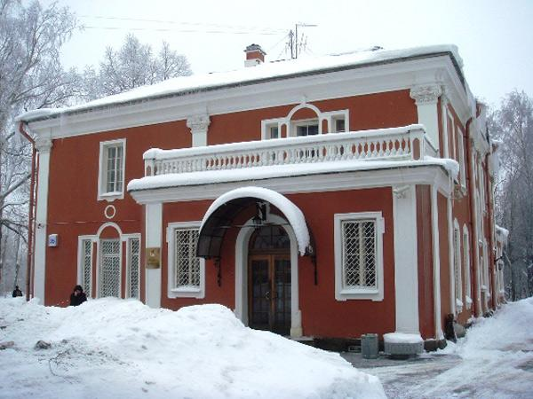
Где находится?
Памятник И. И. Мечникову расположен на территории Государственной Медицинской академии Санкт - Петербурга. Памятник находится в зоне сквера, с тихими аллеями и уютными скамейками, принадлежащей к архитектурному ансамблю Клинической больницы имени Петра Великого, носящей ранее имя биолога и одноименной Государственной Медицинской академии.

Slide 5
Надпись на памятнике: “Нет в мире непонятного, многое не понято”.

